Slide 1
«Компьютерлік және телекоммуникациялық жүйелер»
Оқытушы: қауымдастырылған профессор, т.ғ.к. Толегенова А.С.
Notes:
1

Slide 2
Дәріс тақырыбы:
«Ethernet технологиясы.»
Notes:
2

Slide 3
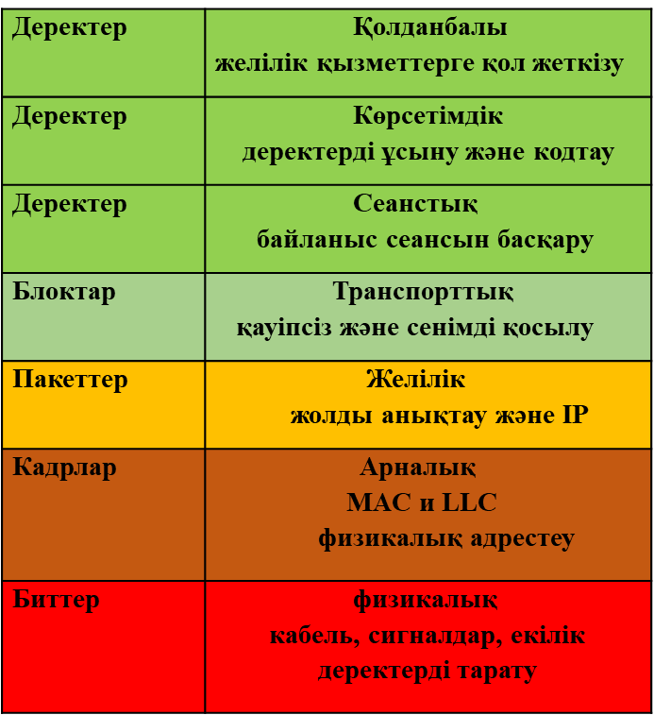
OSI модельдері
Ethernet технологиясының жергілікті (локальді) желісі

Slide 4
Дәріс мазмұны: Негізгі технологиялық сипаттама және көрсетілген желілік технологияның жұмыс істеу ерекшеліктері берілген.
Дәрістің мақсаты: Ethernet, Fast Ethernet, Gigabit Ethernet, 10Gigabit Ethernet технологияларына теңестіру талдауын өткізу

Slide 5
Әдебиеттер тізімі:
А.С Толегенова, Д.Б Кенебаева, Н.Т Айтжанова. Дестелік және гибритті коммутация желісі: пәнінен оқу құралы. – Астана: С.Сейфуллин атындағы Қазақ агротехникалық университетінің баспасы, 2017.-268б.
А.С. Толегенова, Б.Қ. Құдайбергенова. Дестелік және гибридті коммутациялар желісі пәнінен оқу әдістемелік кешені (қазақ тілінде) баспа С.Сейфуллин атындағы ҚазАТУ баспаханасынан басып шығарылды, 2016ж.
Инфокоммуникациялық жүйелерді жобалау және пайдалану пәнінен оқу-әдістемелік кешені. (қазақ тілінде). С.Сейфуллин атындағы ҚазАТУ баспаханасынан басып шығарылды, 2016ж. А.С. Толегенова, Д.Б. Кенебаева, Н.Т. АйтжановаА.С. Толегенова, Д.Б. Кенебаева, Н.Т. Айтжанова.
А.Д.Мухамеджанова., Ю.М.Гармашова. Абоненттік қатынаудың мультиқызметтік желілері. 2 бөлім. 050719 – Радиотехника, электроника және телекоммуникация мамандығы бойынша дайындалатын барлық оқу түрінің студенттеріне арналған дәрістер жинағы. - Алматы: АЭБУ, 2013.
Гармашова Ю.М., Калиева С.А. Чежимбаева К.С. Абоненттік қатынаудың мультисервистік желілері. 5В071900 – Радиотехника, электроника және телекоммуникациялар мамандығының барлық оқу бөлімінің студенттері үшін зертханалық жұмыстарды орындауға арналған әдістемелік нұскау - Алматы: АЭБУ, 2012.
Notes:
5

Slide 6
Қысқартылған сөздер тізімі
ITU – International Telecommunications Union– халықаралық телекоммуникация бірлестігі.
LAN – Local Area Network – локальдық желі.
Link-state Protocol – арна күйінің хаттамасы.
LLC – Logical Link Control – мәліметтерді логикалық таратуды басқару.
MAC – Media Access Control – ортаға рұқсатнамасы бар деңгейді басқару.
MPLS – Multi Protocol Label Switching – белгі бойынша көп хаттамалы коммутация.
Private IP addresses – жеке IP-адрестер
Public IP addresses – қоғамдық IP-адрестер
QoS – Quality of Service – қызмет көрсетудің сапасы
RIP – Routing Information Protocol – қашықтық векторының негізінде маршрутизация хаттамасы
RTP – Reliable Transport Protocol – сенімді тасымалдау хаттамасы.

Slide 7
Қысқартылған сөздер тізімі
ARP – Address Resolution Protocol – адрестер рұқсатнама хаттамасы.
Bandwidth – өткізу жолағы.
EIGRP – Enhanced Interior Gateway Routing Protocol –ішкі маршрутизацияның кеңейтілген хаттамасы.
Ethernet – арналық деңейдің желілік технологиясы.
FTP – File Transfer Protocol – файлдарды тарату хаттамасы
FR – Frame Relay – кадрды трансляциялау желісі.
IEEE – Institute of Electrical and Electronics Engineers – электротехника және радиоэлектроника инженерлерінің институты.
IMS – Internet Multi Service – мультиқызмет көрсету желісі.
IOS – Internetwork Operation System – желілік жүйелік жүйе.
IP – Internet Protocol (желілік хаттама)
IPv4, IPv6 – желілік интернет хаттамасы 4,6 нұсқалы.

Slide 8
Ethernet технологиясының логикалық желісі
"Ортақ шина" логикалық топологиясы негізінде құрылған Ethernet технологиясы желілерінде ортақ деректерді тарату ортасы барлық пайдаланушылар үшін ортақ болып табылады, яғни ортақ ортаға бірнеше қолжетімділік іске асырылады. Деректерді тарату үшін Манчестер коды пайдаланылады, тарату жылдамдығы -10 Мбит/с, яғни бит аралығының ұзақтығы -0,1 мкс. Кадрлар арасында ұзақтығы 9,6 мкс болатын аралық болуы керек.
Желіге жіберілген ақпаратты желі адаптерінің мекен-жайы берілетін кадрдың DA мекен-жайына сәйкес келетін кез-келген компьютер немесе тарату кезінде желінің барлық компьютерлері ала алады. Алайда ақпаратты кез-келген уақытта тек бір түйін бере алады. Деректермен алмасудың бұл әдісі тасымалдаушы тану және соқтығысуды түзету (CSMA/CD – Carrier Sence Multiply Access with Collision Detection) ортасына бірнеше қол жеткізу әдісі деп аталады.

Slide 9
Кідірістің ұзақтығы
Т_{к} = Т_{кқи} × L
Мұнда Ткқи – кейінге қалдыру интервалы 512 бит интервалына тең, т.б 10 Мбит/с жылдамдығы кезінде кейінге қалдыру интервалы Т_{кқи} =51,2 мкс;
L – кездейсоқ толық сан, [0,2^{N}] диапазонынан таңдалған, N – берілген кадыр түйінін қайталау талпынысының жіберу нөмірі.N 1 ден 10ға дейін өзгереді. Қайталау талпынысының жіберу нөмірі 16 ғана бола алады, 10-шы жіберу талпынысынан кейін N саны көбеймейді. Бұндай түрімен, L 0 ден 1024 дейін белгілерді қабылдай алады, ал кідірісі Т_{к} = 0-52,4 мс. 16-шы сәтсіз талпыныстан кейін, коллизияға алып келетін, кадыр серпіп тастайды.
Т_{к} кадырды жіберу ұзақтығы Т_{кау} коллизияны анықтау уақытының мүмкіндігіне қарағанда максималды көп болуы керек. Бұндай жағдайда жіберуді бастаған және содан кейін коллизияны анықтаған түйін кадырды қайтадан қайталап жібере алады, буфферде сақталады. Уақыт сигналдың екі еселенген кідірістің тарауы немесе кідірістің жолдағы белгісі деген ат алды (Path Delay Value – PDV).

Slide 10
Ethernet желісінің негізгі техникалық сипаттамасы
Параметрлер | Белгісі
Деректерді жіберу жылдамдығы | 10 Мбит/с
Желідегі станциялардың максималды саны | 1024
Түйіндер арасындағы максималды қашықтық | 2500 м
Кадыр арасындағы арақашықтық | 9,6 мкс
Кадырдың минималды ұзындығы | 72 байт
Минималды кадыр ұзындығының жіберу жылдамдығы | 14880 кадыр/с
Кадырдың максималды ұзындығы | 1526 байт
Максималды кадыр ұындығының жіберу жылдамдығы | 813 кадыр/с
JAM тізбектің ұзындығы | 32 бит
Кейінге қалдырудың арақышықтығы | 51,2 мкс
Жіберу әрекетінің максималды саны | 16
Коллизиядан кейін кездейсоқ кідірістің ұзындығы | 0 – 52,4 мс

Slide 11
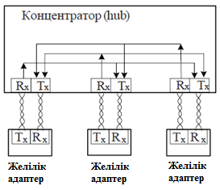
10 Base-T стандартты Ethernet желісі

Slide 12
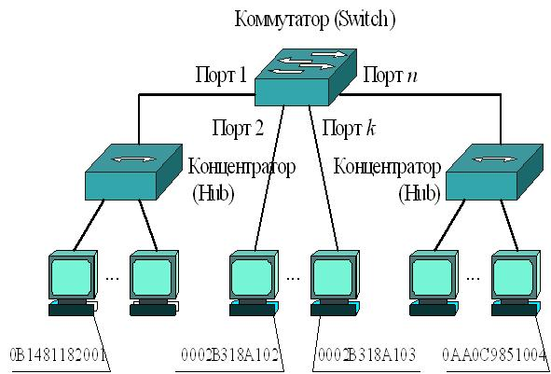
Жергілікті желілердегі коммутаторлар
Коммутатордың порты (интерфейсі) оған қосылған түйінмен (компьютермен) немесе көптеген түйіндері бар хабпен құрылған әр сегмент соқтығысу домені (сегменті) болып табылады. Концентраторда іске асырылған желіде коллизия туындаған кезде коллизия сигналы концентратордың барлық порттары бойынша таралады. Алайда, соқтығысу сигналы коммутатордың басқа порттарына берілмейді.
Соқтығысудың алдын алу үшін ірі жергілікті желілер маршрутизаторлар (маршрутизаторлар) немесе коммутаторлар (коммутаторлар) арқылы соқтығысу сегменттеріне немесе домендеріне бөлінеді. Маршрутизаторға тікелей соңғы түйіндер (компьютерлер) қосылмайды; қосылу әдетте қосқыштар арқылы жүзеге асырылады. Әрбір коммутатор порты процессормен жабдықталған, оның жады кіріс кадрларды сақтау үшін буфер құруға мүмкіндік береді. Порт процессорларын жалпы басқаруды жүйелік модуль жүзеге асырады.

Slide 13
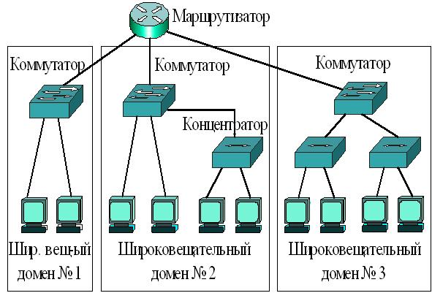
Желінің кеңінен тарату доменіне бөлу
Кеңінен тарату мекенжайлары бар кадрларды алған кезде коммутатор оларды барлық порттарына жібереді. Кейбір жағдайларда бұл режим ыңғайлы. Осылайша, коммутатор тарату мекенжайлары бар кадрларды сүзбейді. Сондықтан, егер кез-келген түйін дұрыс емес кеңінен тарату мекенжайларымен кадрлар жасай бастаса, онда желі тез жүктеледі, кеңінен тарату дауылы (broadcast storm) пайда болады және желі "құлайды". Мұны желінің қалыпты жұмысын бұзғысы келетін зиянкестер де қолданады. Олар желіні жалған бастапқы мекен-жайлары бар кеңінен тарату хабарламаларымен "толтырады", коммутациялық мекен-жай кестесі толып, коммутатор хаб ретінде жұмыс істей бастайды. Бұл ретте зиянкес жергілікті желі арқылы берілетін барлық ақпаратты талдауға мүмкіндік алады. Тарату дауылымен желіні тарату домендеріне бөлетін маршрутизатор ғана күресе алады.
тарату
домені №1
тарату домені
№2

Slide 14
Бақылау сұрақтар:
Коллизия ұғымын түсіндірініз?
Қандай құрылғы бір сегменттегі коллизияны шектейді?
Микросегмент ұғымын түсіндірініз?
Локальді желіде адрестеу түйіні қандай база адресінде болады?
Жылжымалы және кадырды фильтірлеудің айырмашылықтары?
Кең болжау домендеріне желі қандай құрылғыны бөледі?
Коммутаторды іске шығаруы қандай параметірлермен анықталады?
Тесу коммутациясы немесе ‘ұшуда’ аралық сақтау коммутациясынан немесе буферлеуден айырмашылығы қандай?
SPT хаттамасы не үшін қолданылады?
Жаттығу:
Коммутаторда бес соңғы түйінімен локальді желісін бейнелеңіз, нөмір портын және МАС-адрес түйінін көрсетіңіз. Бүкіл түйіндер деректерімен активті түрде ауысқан кезіндегі коммутация кестесін құрыңыз.

Slide 15
Назарларыңызға рақмет!!

